Slide 1





ИТОГИ ДЕЯТЕЛЬНОСТИ
Управления медико - психологического обеспечения
МЧС России за 2022 год

Slide 2

65,7%
СТРУКТУРА УПРАВЛЕНИЯ
62,9%
ШТАТ УПРАВЛЕНИЯ В 2021 ГОДУ
ШТАТ УПРАВЛЕНИЯ В 2022 ГОДУ
Начальник Управления
Начальник Управления
Заместитель (1 чел. / 0 чел.)
Заместитель (1 чел. / 0 чел.)
ОТДЕЛ
организации лечебно-профилактической работы
(7 чел. / 6 чел.)
ОТДЕЛ
организации лечебно-профилактической работы
(7 чел. / 5 чел.)
Планируется 2 чел.
ОТДЕЛ
планирования медицинского обеспечения и нормативного сопровождения (7 чел. / 5 чел.)
ОТДЕЛ
планирования медицинского обеспечения и нормативного сопровождения (7 чел. / 5 чел.)
Планируется 2 чел.
Заместитель (1 чел. / 1 чел.)
Заместитель (1 чел. / 1 чел.)
ОТДЕЛ
организации медицинского и психологического обеспечения (7 чел. / 6 чел.)
ОТДЕЛ
организации медицинского и психологического обеспечения (7 чел. / 5 чел.)
ОТДЕЛ
организации медицинского снабжения (5 чел. / 2 чел.)
ОТДЕЛ
организации медицинского снабжения (5 чел. / 3 чел.)
Заместитель (1 чел. / 0 чел.)
Заместитель (1 чел. / 0 чел.)
ОТДЕЛ
статистического учета и анализа деятельности
(5 чел. / 2 чел.)
ОТДЕЛ
статистического учета и анализа деятельности
(5 чел. / 4 чел.)
В 2021г : по штату 35 чел. / по списку 23 чел.
(укомплектованность 65,7%)
В 2022г : по штату 35 чел. / по списку 24 чел.
(укомплектованность 68,6%)
Планируются 4 чел.
2

Slide 3

НОРМАТИВНО-ПРАВОВАЯ РАБОТА УПРАВЛЕНИЯ
С момента создания, Управлением медико-психологического обеспечения разработаны и утверждены:
39 нормативно-правовых актов
1 постановление Правительства Российской Федерации
38 приказов
МЧС России
из них 10 приказов
МЧС России зарегистрированы Министерством юстиции Российской Федерации
За 2022 год разработаны и утверждены:
17 приказов
МЧС России
из них 2 приказа МЧС России зарегистрированы Минюстом России
3

Slide 4
НОРМАТИВНО-ПРАВОВАЯ РАБОТА УПРАВЛЕНИЯ
Приказ МЧС России от 16.02.2022 № 102 «О внесении изменений в приказ МЧС России от 26.05.2020 «О составе сил и средств МЧС России по ликвидации медико-санитарных последствий чрезвычайных ситуаций»;
Приказ МЧС России от 18.02.2022 № 118 «О ведомственных комиссиях по аттестации медицинских и фармацевтических работников в МЧС России для получения квалификационной категории»;
Приказ МЧС России от 11.05.2022 № 452 «О конкурсе на звание «Лучший врач МЧС России»;
Приказ МЧС России от 13.05.2022 № 469дсп «Об организации функционирования медицинских организаций МЧС России и ФКУ «ЦЭПП МЧС России» при непосредственной подготовке к переводу и переводе МЧС России на работу в условиях военного времени, а также в период действия военного положения»;
Приказ МЧС России от 16.05.2022 № 483 «О признании утратившими силу приказов МЧС России от 1 ноября 2006 г. № 633, от 23 января 2014 г. № 23»;
Приказ МЧС России от 17.05.2022 № 487 «О внесении изменения в приказ МЧС России от 28 августа 2020 г. № 625»;
Приказ МЧС России от 24.05.2022 № 511дсп «Об утверждении Норм снабжения медицинским имуществом центрального аппарата МЧС России, территориальных органов МЧС России и учреждений, находящихся в ведении МЧС России, и запасами на военное время и Сборника описей комплектов медицинского имущества»;
Приказ МЧС России от 13.07.2022 № 698 «О признании утратившим силу приказа МЧС России от 21 марта 2016 г. № 138»;
Приказ МЧС России от 20.08.2022 № 797дсп «Об утверждении Норм снабжения медицинским имуществом центрального аппарата МЧС России, территориальных органов МЧС России и учреждений, находящихся в ведении МЧС России, на мирное время»;
Приказ МЧС России от 25.08.2022 № 814 «О внесении изменений в Порядок оказания экстренной психологической помощи пострадавшему населению в зонах чрезвычайных ситуаций и при пожарах, утвержденный приказом МЧС России от 20.09.2011 № 525» (зарегистрирован Министерством юстиции Российской Федерации 30 сентября 2022 г. регистрационный № 70311);
4

Slide 5
НОРМАТИВНО-ПРАВОВАЯ РАБОТА УПРАВЛЕНИЯ
Приказ МЧС России от 10.09.2022 № 860 «Об утверждении статистических отчетных форм (рекомендованных образцов)»;
Приказ МЧС Росси от 15.09.2022 № 867 «О принятии в эксплуатацию в МЧС России автомобилей скорой медицинской помощи»;
Приказ МЧС Росси от 26.09.2022 № 925 «Об утверждении Устава ФГБУ «Северо-Кавказский специализированный санаторно-реабилитационный центр МЧС России» и признании утратившими силу некоторых приказов МЧС России»;
Приказ МЧС России от 30.09.2022 № 953 «Об утверждении Норм обеспечения территориальных органов МЧС России и учреждений, находящихся в ведении МЧС России, специальным оборудованием, предназначенным для работы психологической службы МЧС России и Перечня специального оборудования, предназначенного для работы специалистов психологической службы МЧС России»;
Приказ МЧС России от 17.10.2022 № 1022 «О внесении изменений в приложение № 1 к приказу МЧС России от 30 августа 2018 г. № 356» (зарегистрирован Министерством юстиции Российской Федерации 23 ноября 2022 г. регистрационный № 71074);
Приказ МЧС России от 30.11.2022 № 1199 «Об утверждении Устава ФГБУ ЦЭПП МЧС России»;
Приказ МЧС России от 02.12.2022 № 1218 «О внесении изменений в Положение о конкурсе на звание «Лучший психолог МЧС России», утвержденное приказом МЧС России от 09.07.2020 № 514».
5

Slide 6

МЕДИЦИНСКОЕ ОБЕСПЕЧЕНИЕ ЛИЧНОГО СОСТАВА
Медицинская помощь личному составу на базе ФГБУ ВЦЭРМ им. А.М. Никифорова МЧС России за 2022 год
Вид медицинских услуг | 2021 год | 2022 год
Круглосуточный стационар | 3 713 | 4 079
Дневной стационар | 238 | 230
Первичная медико-санитарная помощь | 54 551 | 50 938
Высокотехнологичная медицинская помощь | 749 | 751
Военно-врачебная экспертиза | 173 | 171
Военно-лётная экспертиза | 38 | 37
Пред- и послесменные медицинские осмотры | 6 003 | 5 741
Медицинская реабилитация | 151 | 182
Телемедицинские консультации | 350 | 353
6

Slide 7
МЕДИЦИНСКОЕ ОБЕСПЕЧЕНИЕ ЛИЧНОГО СОСТАВА
Медицинская помощь личному составу на базе ФГБУЗ «72 ЦП МЧС России за 2022 год
Вид медицинских услуг | 2021 год | 2022 год
Экспертиза профессиональной пригодности | 988 | 1 050
Первичная медико-санитарная помощь | 52 581 | 51 423
Специализированная медицинская помощь | 108 | 120
Военно-врачебная экспертиза | 592 | 630
Периодические медицинские осмотры | 3 150 | 3 327
Пред- и послесменные медицинские осмотры | 16 572 | 15 200
Углубленная диспансеризация лиц, перенесших заболевание COVID-19 в тяжелой и средней степени тяжести | 98 | 70
7

Slide 8

МЕДИЦИНСКОЕ ОБЕСПЕЧЕНИЕ ЛИЧНОГО СОСТАВА
Медицинская помощь личному составу на базе ФГБУ «СКССРЦ» МЧС России за 2022 год
Вид медицинских услуг | 2021 год | 2022 год
Круглосуточный стационар | 270 | 307
Дневной стационар | 72 | 98
Первичная медико-санитарная помощь | 14 526 | 14 502
Медицинская реабилитация | 1 084 | 1 473
Пред- и послесменные медицинские осмотры | 3 742 | 3 701
Периодические медицинские осмотры | 9 504 | 9 506
8

Slide 9
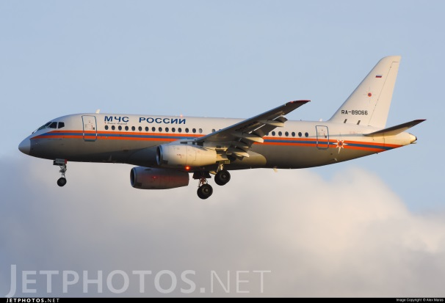
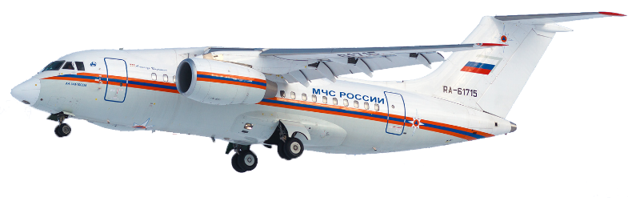
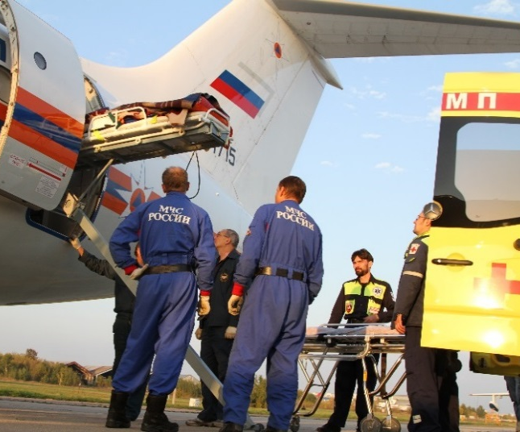
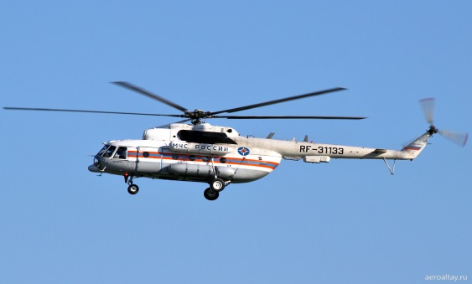
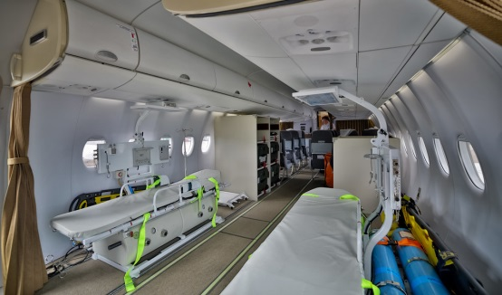
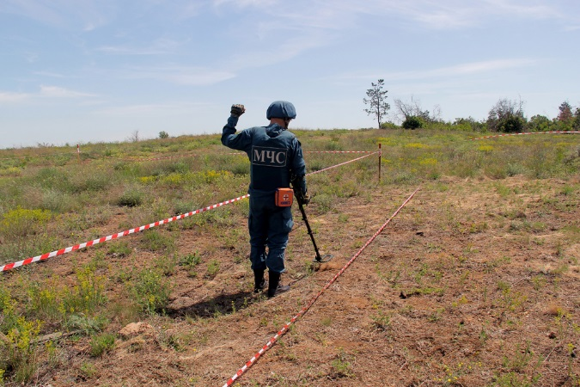
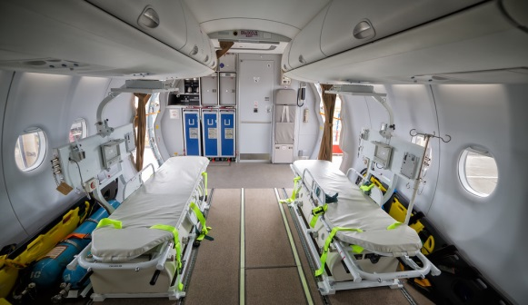
ПРОВЕДЕНИЕ МЕДИЦИНСКОЙ ЭВАКУАЦИИ
Проведении медицинской эвакуации медицинскими специалистами учреждений МЧС России за истекший период 2022 года (итого: 587 чел., из них 205 чел. личного состава МЧС России)
Из зоны СВО эвакуировано 7 человек личного состава МЧС России (из них 3 чел. с минно-взрывной травмой):
Невский СЦ | 1 чел.
Ногинский СЦ | 2 чел.
Волжский СЦ | 1 чел.
Донской СЦ | 2 чел.
Лидер | 1 чел.
9

Slide 10




САНАТОРНО-КУРОРТНОЕ ЛЕЧЕНИЕ ЛИЧНОГО СОСТАВА
МИНОБОРОНЫ
МВД РФ
МИНЗДРАВ
76%
ФМБА
Санаторно-курортное лечение личного состава МЧС России организовано в санаторно-курортных организациях МО, МВД и государственной системы здравоохранения. За отчетный период санаторно-курортному лечению подлежало 2311 человек, из них 1497 сотрудники МЧС России, 814 члены их семей. Фактически получили санаторно-курортное лечение 1592 (69%) человека, из них 1136 (76%) сотрудники МЧС России, 456 (56%) члены их семей.
56%
Охват в неполном объеме связан с нарушением логистики в регионы Черноморского побережья, в связи с проведением СВО.
10

Slide 11
ДИСПАНСЕРИЗАЦИЯ ЛИЧНОГО СОСТАВА В 2022 ГОДУ
В соответствии с распоряжением МЧС России от 14 января 2022 года № 17 организовано прохождение диспансеризации личного состава территориальных органов и учреждений МЧС России :
*
*
*
Итоговый показатель обусловлен ограничительными мероприятиями в некоторых субъектах РФ,
а также приостановкой проведения диспансеризации в медицинских организациях МВД России.
11

Slide 12
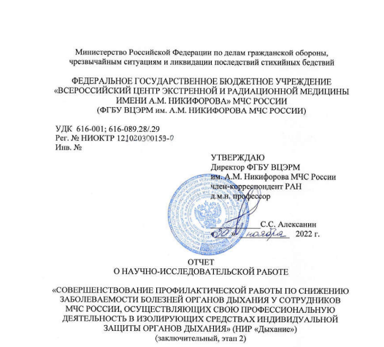
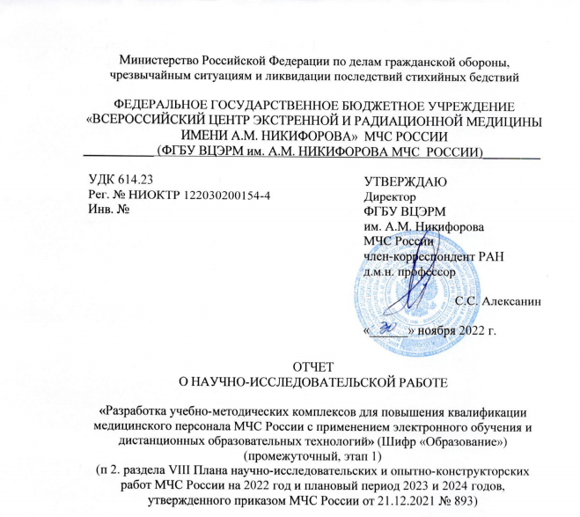
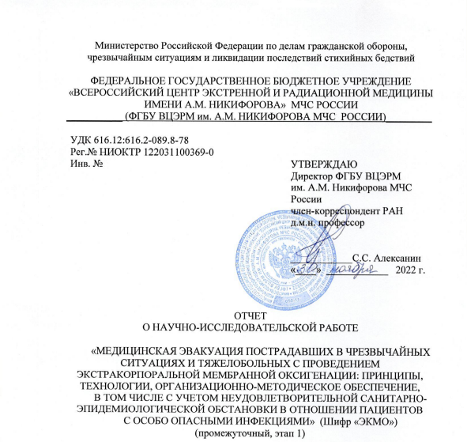
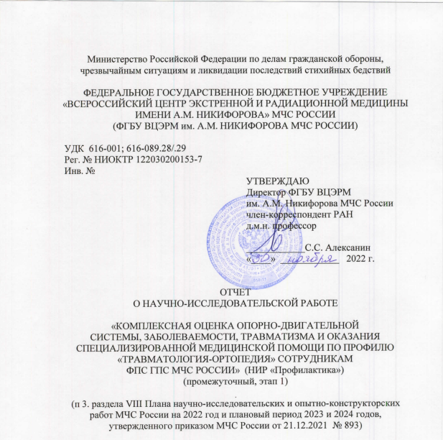
НАУЧНО-ИССЛЕДОВАТЕЛЬСКИЕ РАБОТЫ
Заказчик – Управление медико-психологического обеспечения
«Медицинская эвакуация пострадавших в чрезвычайных ситуациях и тяжелобольных с проведением экстракорпоральной мембранной оксигенации»
«Совершенствование профилактической работы по снижению заболеваемости болезней органов дыхания у сотрудников МЧС России, осуществляющих свою профессиональную деятельность в СИЗОД»
Заказчик – Управление медико-психологического обеспечения
Исполнитель – ФГБУ ВЦЭРМ им. А.М. Никифорова МЧС России
Исполнитель – ФГБУ ВЦЭРМ им. А.М. Никифорова МЧС России
Исполнитель – ФГБУ ВЦЭРМ им. А.М. Никифорова МЧС России
Заказчик – Управление медико-психологического обеспечения
«Разработка учебно-методических комплексов для повышения квалификации медицинского персонала МЧС России с применением электронного обучения и дистанционных образовательных технологий»
«Комплексная оценка опорно-двигательной системы, заболеваемости, травматизма и оказания специализированной медицинской помощи по профилю «травматология-ортопедия» сотрудникам ФПС ГПС МЧС России»
Заказчик – Управление медико-психологического обеспечения
Исполнитель – ФГБУ ВЦЭРМ им. А.М. Никифорова МЧС России
НИР «Дыхание»
НИР «Образование»
НИР «ЭКМО»
НИР «Профилактика»
12

Slide 13
ФГБУ «ВЦЭРМ ИМ. А.М. НИКИФОРОВА МЧС РОССИИ»
В соответствии с Планом комплектования образовательных учреждений МЧС России специалистами МЧС России для обучения по программам дополнительного профессионального образования в области медицинского обеспечения на базе ФГБУ «ВЦЭРМ им. А.М. Никифорова МЧС России» прошли обучение:
13

Slide 14
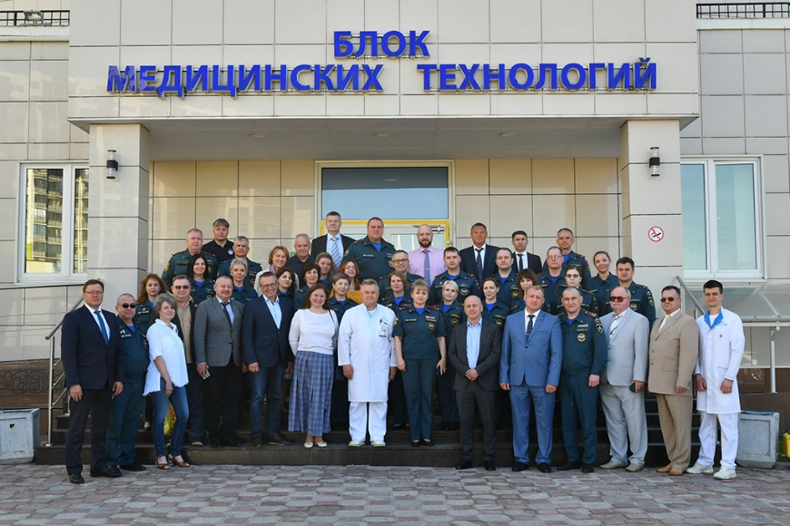
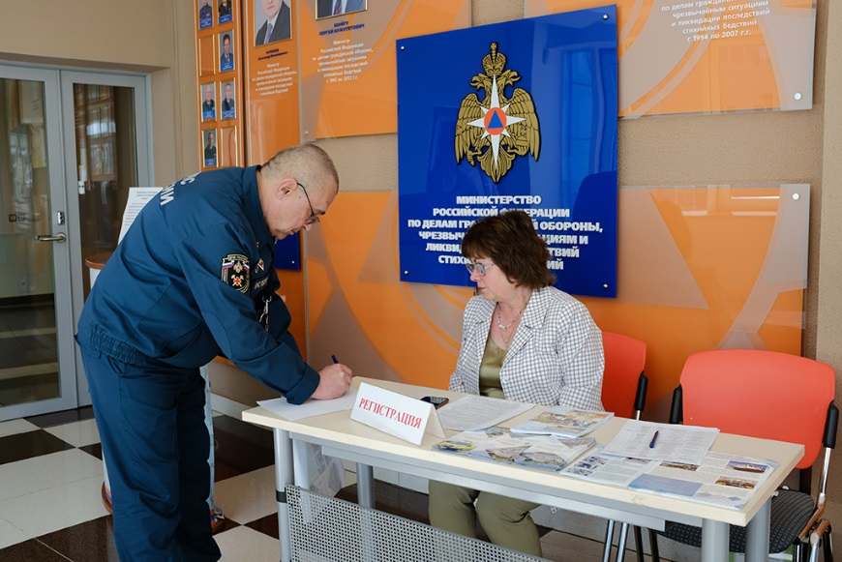
Регистрация участников сбора
УЧЕБНО-МЕТОДИЧЕСКИЙ СБОР
Территориальные органы и учреждения МЧС России
Главные управления МЧС России | 9 чел.
Спасательные центры МЧС России | 7 чел.
Авиационно-спасательные центры МЧС России | 2 чел.
Образовательные учреждения МЧС России | 6 чел.
Национальный горноспасательный центр | 1 чел.
Центроспас | 2 чел.
Поисково-спасательные отряды | 9 чел.
72 Центральная поликлиника МЧС России | 1 чел.
Северо-Кавказский специализированный санаторно-реабилитационный центр МЧС России | 2 чел.
ЦЭПП МЧС России | 1 чел.
ВЦЭРМ им. А.М. Никифорова | 2 чел.
ИТОГО 42 человека
Центральный аппарат МЧС России
Управление медико-психологического обеспечения МЧС России | 4 чел.
ИТОГО 4 человека
14

Slide 15
Численность специалистов психологической службы МЧС России
АНАЛИЗ ОРГАНИЗАЦИОННО-ШТАТНОЙ СТРУКТУРЫ
В целях укомплектования квалифицированными кадрами, всестороннего медицинского обеспечения и снабжения медицинской техникой и имуществом продолжена работа по комплектованию медицинских подразделений в территориальных органах и учреждениях МЧС России личным составом:
ИТОГО
81,5%
Численность медицинского персонала МЧС России
ИТОГО ЗА РФ
ТЕРРИТОРИАЛЬНЫЕ ОРГАНЫ
90,3%
СВФ
77,2%
77,3%
Территориальные органы
ЦЭПП
78,4%
86,1%
МЕДИЦИНСКИЕ УЧРЕЖДЕНИЯ
ВУЗы
98,2%
РПСО
76,0%
71,3%
15

Slide 16
АНАЛИЗ ОРГАНИЗАЦИОННО-ШТАТНОЙ СТРУКТУРЫ
Должность начальника отделения
ОТСУТСТВУЕТ ПО ШТАТУ
На должность начальника отдела
НЕ НАЗНАЧЕН СПЕЦИАЛИСТ
№ п/п | ФО | Субъект ГУ МЧС России
1 | ДФО | Еврейская АО
2 | ДФО | Республика Бурятия
3 | СКФО | Республика Дагестан
4 | СКФО | Чеченская Республика
5 | ЦФО | Рязанская область
№ п/п | ФО | Субъект ГУ МЧС России
1 | СФО | Омская область
2 | СФО | Республика Хакасия
3 | ПФО | Чувашская Республика
4 | ЦФО | Смоленская область
5 | ЦФО | Тверская область
Отделы (отделения, группы) НЕ СОЗДАНЫ
№ п/п | ФО | Субъект ГУ МЧС России
1 | СЗФО | Ненецкий АО
2 | СКФО | Республика Ингушетия
16

Slide 17
Организован информационный обмен и взаимодействие с Минздравом России и ФМБА России по подготовке к межведомственному опытно-исследовательскому учению сил и средств единой государственной системы предупреждения и ликвидации чрезвычайных ситуаций в Арктической зоне Российской Федерации (Безопасная Арктика – 2023)
85
табелей оснащенности в главных управлениях МЧС России (в соответствии с приказом МЧС России № 868 от 14.12.2021 и №911ДСП от 24.05.2022)
ОРГАНИЗАЦИЯ МЕДИЦИНСКОГО ОБЕСПЕЧЕНИЯ
СОГЛАСОВАНО:
22
изменения в штатные расписания главных управлений МЧС России (5 изменений в штатные расписания не согласованы)
АППГ: 41
18
материалов на кандидатов, предлагаемых к назначению на должности начальников отделов медико-психологического обеспечения (2 не согласовано)
АППГ: 14
ОРГАНИЗОВАНО :
6
стажировок, в целях контроля и оказания методической помощи по организации медицинского и психологического обеспечения
АППГ: 0
ОРГАНИЗОВАНО МЕДИЦИНСКОЕ ОБЕСПЕЧЕНИЕ:
35
спортивно-массовых и траурных мероприятий, в том числе обеспечение группировок сил и средств, принимавших участие в ликвидации ЧС, пожаров и гуманитарных операций
АППГ: 29
17

Slide 18
ЛИЦЕНЗИРОВАНИЕ МЕДИЦИНСКОЙ ДЕЯТЕЛЬНОСТИ
В соответствии с постановлением Правительства РФ от 16.04.2012 № 291 «Положение о лицензировании медицинской деятельности» получено лицензий:
12,8%
ФКУ, ФГБУ, ФАУ и др.
СВФ
ВУЗы
РПСО
ГУ
ОСНОВНЫЕ ПРИЧИНЫ НИЗКОГО ОХВАТА ЛИЦЕНЗИРОВАНИЕМ
Приведение кабинетов в соответствие с лицензионными требованиями (10 ТО и 2 учреждения).
Отсутствие медицинских специалистов (9 ТО и 1 учреждения).
В ХУДШУЮ СТОРОНУ ОТМЕЧАЮТСЯ:
ГУ МЧС России по Смоленской, Пензенской, Ульяновской областям, СРПСО, УРПСО.
ОТСУТСТВУЮТ ЛИЦЕНЗИИ НА ОСУЩЕСТВЛЕНИЕ МЕДИЦИНСКОЙ ДЕЯТЕЛЬНОСТИ:
Красноярский КАСЦ, Южный АСЦ; УРПСО, СРПСО и 39 территориальных органов МЧС России.
18

Slide 19
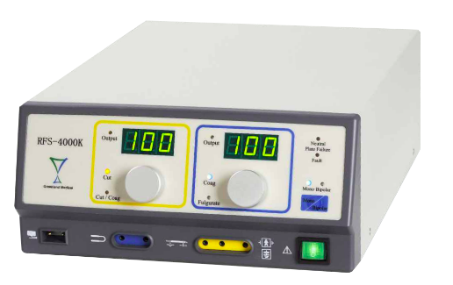
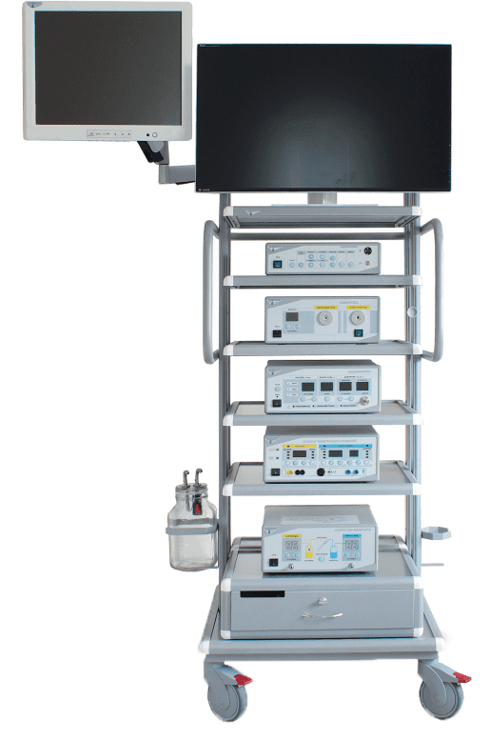
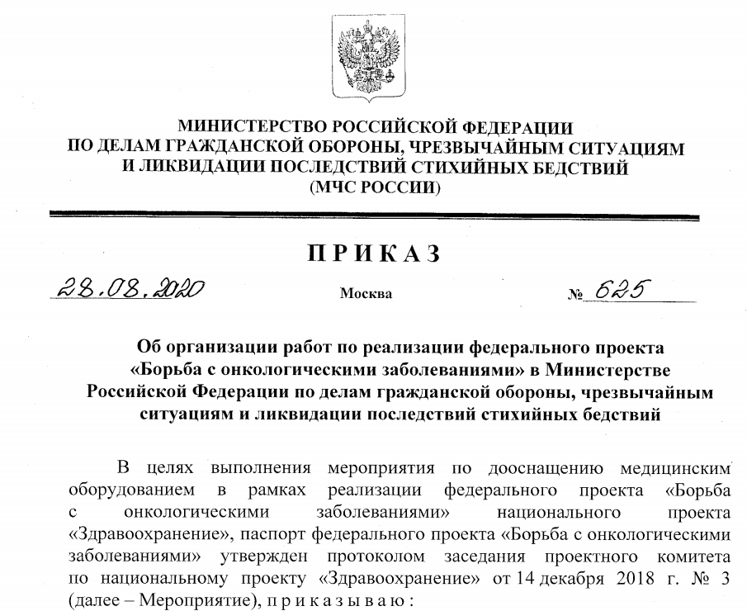
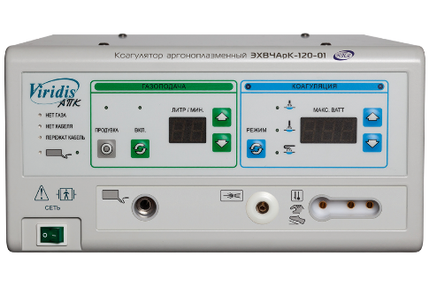
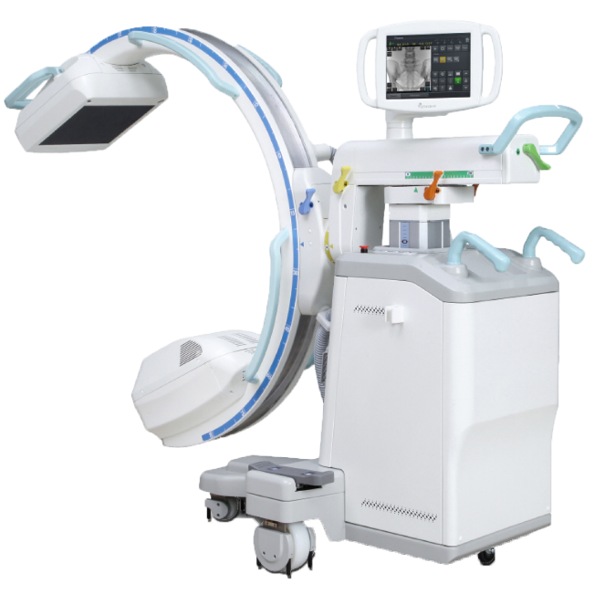
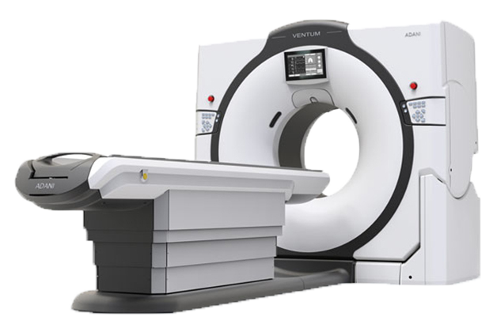
медицинское имущество:
ОСНАЩЕНИЕ МЕДИЦИНСКИМ ОБОРУДОВАНИЕМ
Завершена работа по дооснащению/переоснащению медицинским оборудованием ФГБУ ВЦЭРМ им. А.М. Никифорова в рамках федерального проекта «Борьба с онкологическими заболеваниями» проводимая в период 2020-2022 г.г.
В рамках федерального проекта «Борьба с онкологическими заболеваниями» Минздрава России в ФГБУ ВЦЭРМ им. А.М. Никифорова закуплено 26 единиц медицинского имущества.
Достигнуты показатели по выполнению федерального проекта на 100%.
19

Slide 20
ОСНАЩЕНИЕ МЕДИЦИНСКИМ ОБОРУДОВАНИЕМ
В целях дооснащения и переоснащения медицинских подразделений и учреждений МЧС России современными образцами медицинской техники и имуществом согласована закупка 10 единиц медицинского имущества на сумму 36 900,4 тыс. руб. из них:
для ФГБУ ВЦЭРМ им. А.М. Никифорова – 6 ед. на сумму 30 973,3 тыс. руб.;
для ФГБУЗ 72 ЦП МЧС России – 4 ед. на сумму 5 927,1 тыс. руб.
Согласована закупка медицинского имущества в 2022 году в количестве:
10 ед.
20

Slide 21
ВЕДОМСТВЕННЫЙ КОНТРОЛЬ КАЧЕСТВА МЕД. ДЕЯТЕЛЬНОСТИ
Проведены в 2021 году
Проведены в 2022 году
№ п/п | Наименование
1 | Жуковский АСЦ
2 | Отряд «Центроспас»
3 | Ногинский СЦ
4 | Рузский ЦОПУ
5 | Национальный горноспасательный центр
6 | Волжский СЦ
7 | Сибирский СЦ
№ п/п | Наименование
1 | ГУ МЧС России по Свердловской области
2 | Байкальский ПСО
3 | ГУ МЧС России по ХМАО
4 | ГУ МЧС России по Республике Крым
5 | Самарский УЦ
6 | ГУ МЧС России по Красноярскому краю
7 | Пансионат «Солнечный»
8 | АГЗ (внеплановая)
21

Slide 22
СПИСАНИЕ МЕДИЦИНСКОЙ ТЕХНИКИ
Рассмотрены и согласованы предложения территориальных органов и учреждений МЧС России, о списании (передаче в казну Российской Федерации) медицинской техники, а также организовано списание специального оборудования предназначенного для работы специалистов психологической службы МЧС России.
СОГЛАСОВЫ НА СПИСАНИЕ МЕДИЦИНСКОЙ ТЕХНИКИ:
СПИСАНИЕ ОБОРУДОВАНИЯ
ПСИХОЛОГИЧЕСКОЙ СЛУЖБЫ:
ОСНАЩЕНО И ДООСНАЩЕНО КОМНАТ ПСИХОЭМОЦИОНАЛЬНОЙ РАЗГРУЗКИ:
75%
50%
63%
Оснащены 9 классов практической подготовки по первой помощи
Организована и проведена работа по принятию в эксплуатацию 11 единиц подвижной медицинской техники в качестве образца, ранее приобретенного и стоящего на балансе учреждений МЧС России.
22

Slide 23
ОРГАНИЗАЦИЯ ФИНАНСОВОГО ОБЕСПЕЧЕНИЯ
млн. руб.
2 559,0 млн. руб.
2 559,0
млн. руб.
2 622,5
млн. руб.
14 ед.
23

Slide 24
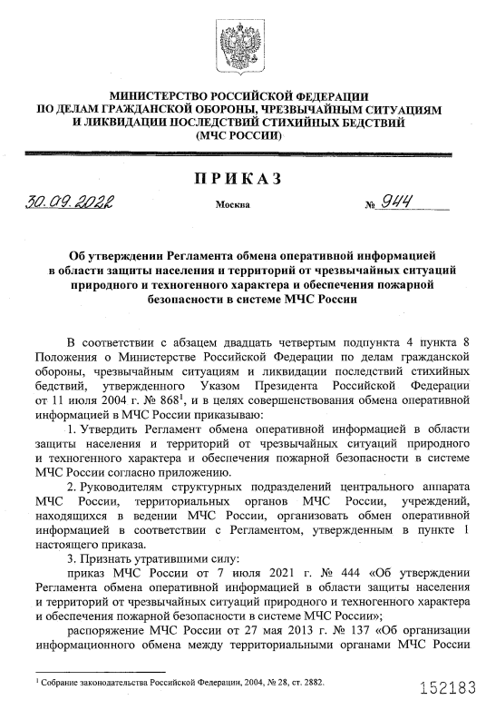
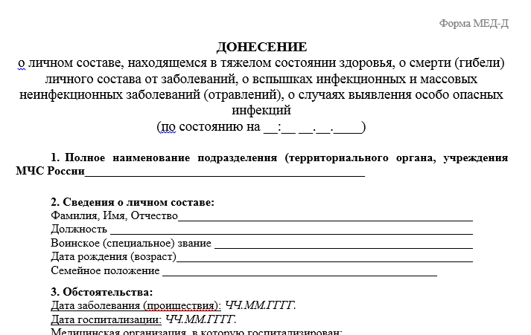
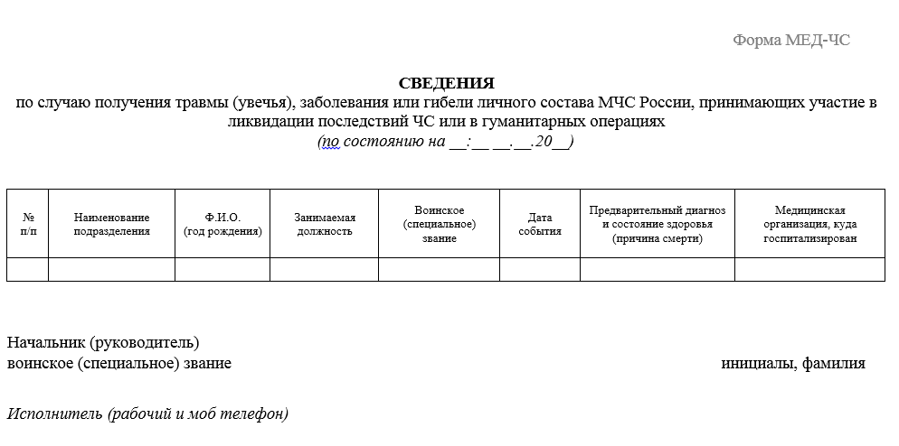
ОРГАНИЗАЦИЯ СТАТИСТИЧЕСКОГО УЧЕТА
В целях своевременного оказания медицинской помощи личному составу, в том числе принимающему участие в ликвидации последствий ЧС или в гуманитарных операциях, разработаны и с 1 ноября 2022 года введены в действие формы срочных донесений МЕД-Д и МЕД-ЧС, утвержденные приказом МЧС России от 30.09.2022 № 944
2 559,0 млн. руб.
МЕД-Д
МЕД-ЧС
24

Slide 25


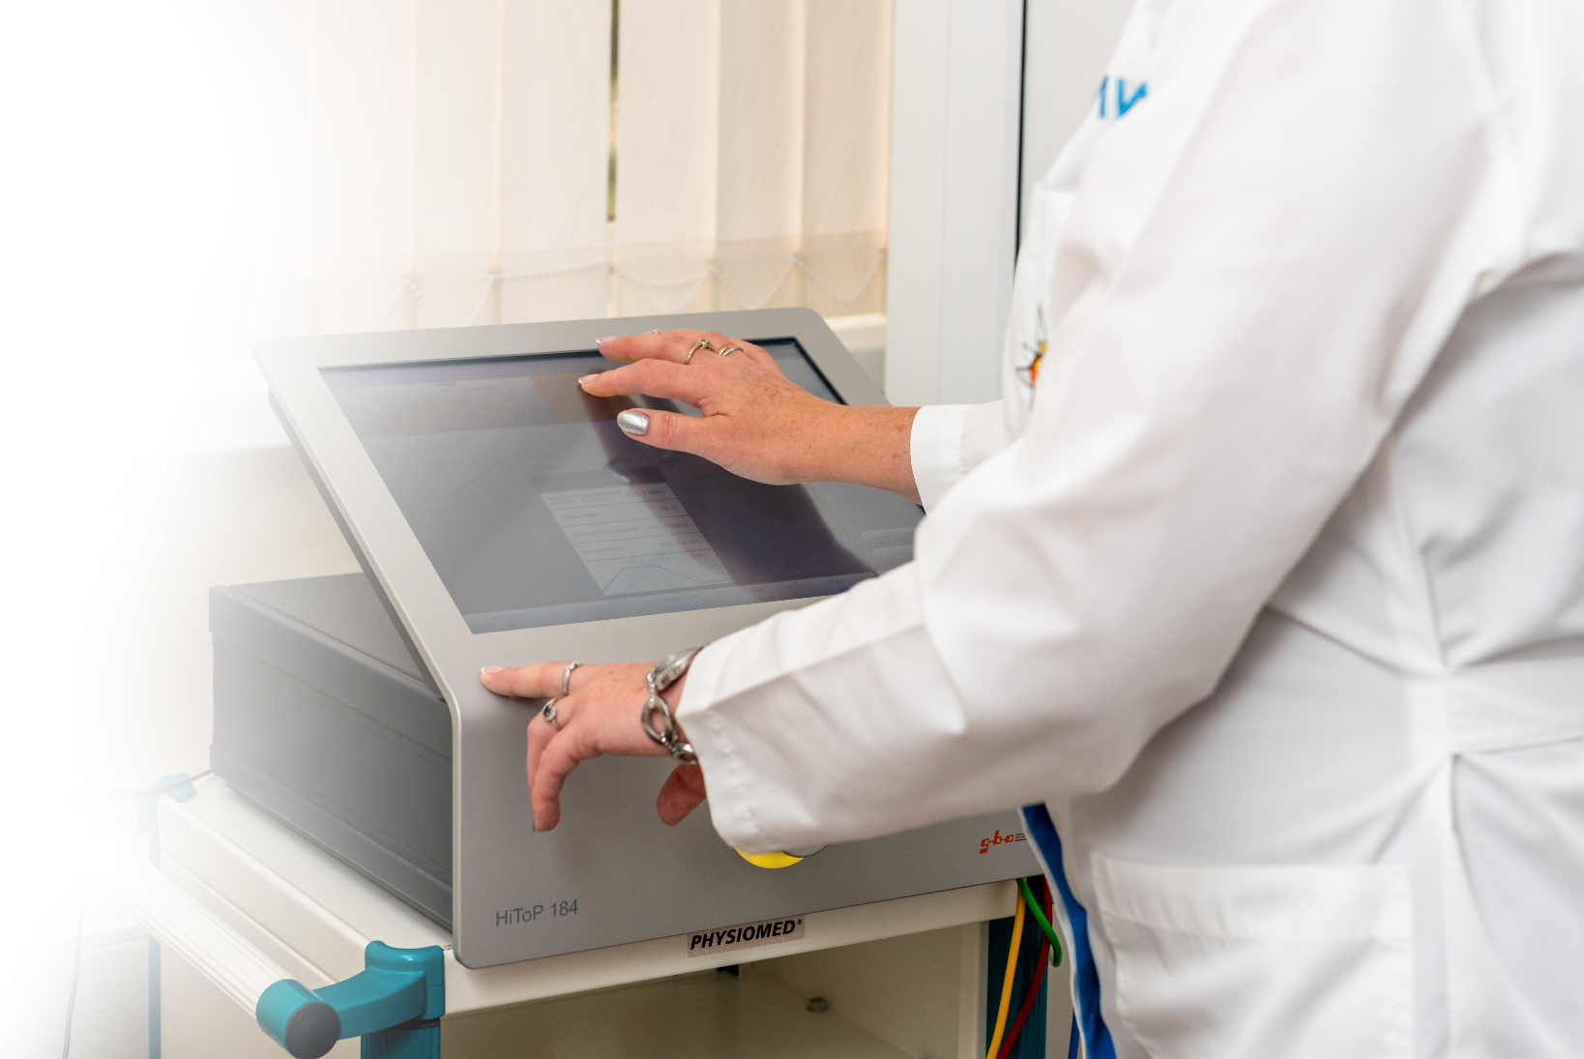



ВЦЭРМ
ОРГАНИЗАЦИЯ СТАТИСТИЧЕСКОГО УЧЕТА
Налажена работа по статистическому учету с промежуточным анализом представленных данных по следующим направлениям:
МЕДИЦИНСКАЯ РЕАБИЛИТАЦИЯ ЛИЧНОГО СОСТАВА (ФОРМА 1-МЕД)
СКССРЦ
1405 человек
ВЦЭРМ
163 человека
МИНОБОРОНЫ
5 человек
МВД РФ
452 человека
ФМБА
25 человек
МИНЗДРАВ
106 человек
ИТОГО
2 156 человек
25

Slide 26
ВЦЭРМ
ОРГАНИЗАЦИЯ СТАТИСТИЧЕСКОГО УЧЕТА
Налажена работа по статистическому учету с промежуточным анализом представленных данных по следующим направлениям:
ДИСПАНЗЕРИЗАЦИЯ ЛИЧНОГО СОСТАВА (ФОРМА 2-МЕД)
ИТОГО 96,8%
26

Slide 27
ВЦЭРМ
ОРГАНИЗАЦИЯ СТАТИСТИЧЕСКОГО УЧЕТА
Налажена работа по статистическому учету с промежуточным анализом представленных данных по следующим направлениям:
ЗАБОЛЕВАЕМОСТЬ ГРИППОМ И ДРУГИМИ ОРВИ В
ЭПИДЕМИЧЕСКОМ СЕЗОНЕ 2022-2023 СРЕДИ ЛИЧНОГО СОСТАВА МЧС РОССИИ
Постоянный состав
Постоянный состав
2,6%
Переменный состав: курсанты и в/с по призыву
Переменный состав
9,2%
27

Slide 28
ПРЕДУПРЕЖДЕНИЕ РАСПРОСТРАНЕНИЯ COVID-19
Количество заболевших за год
Количество человек, лечившихся в стационаре
Количество летальных случаев
Количество заболевших за период апрель-декабрь
69%
51
8%
1080
Количество заболевших за 2020г.
Количество заболевших за 2021г.
Количество заболевших за
2022г.
12 416
16 398
17 396
28

Slide 29



СТАТИСТИЧЕСКИЙ УЧЕТ И АНАЛИЗ ДАННЫХ
Категория подразделений
Статистические формы
ВЦЭРМ МЧС России
1. ГУ МЧС России
1-ВО (военнослужащие)
2-ФП (сотрудники ФПС)
3.1-72ЦП
3.2-ВЦЭРМ
3.3-СКССРЦ
4-ВРЕД
По итогам анализа данных:
подготовка аналитических документов и отчетов;
разработка методических рекомендаций;
организация и проведение НИР;
разработка и внедрение программно-аналитических средств обеспечивающих синхронизацию учетно-отчетных форм.
2. Спасательные центры
3. АСЦ
4. ВУЗы
5. РПСО
6. Специальные управления
7. Учебные центры ФПС
8. Договорные отряды
9. СЭУ ФПС ИПЛ
10. Протифонтанные ВЧ
11. Медицинские учреждения
12. Учреждения г. Москвы и МО, и их филиалы
Сетевой ресурс
обмена информации
Направляются
данные на сервер
Обработка и анализ
данных
ftp:\\10.21.62.69
УМПО осуществляет координацию деятельности, межведомственное взаимодействие, выработку организационно-управленческих решений, контроль качества сроков представления информации.
УМПО вправе запрашивать иную информацию, относящуюся к реализации целей, установленных настоящим приказом.
29

Slide 30
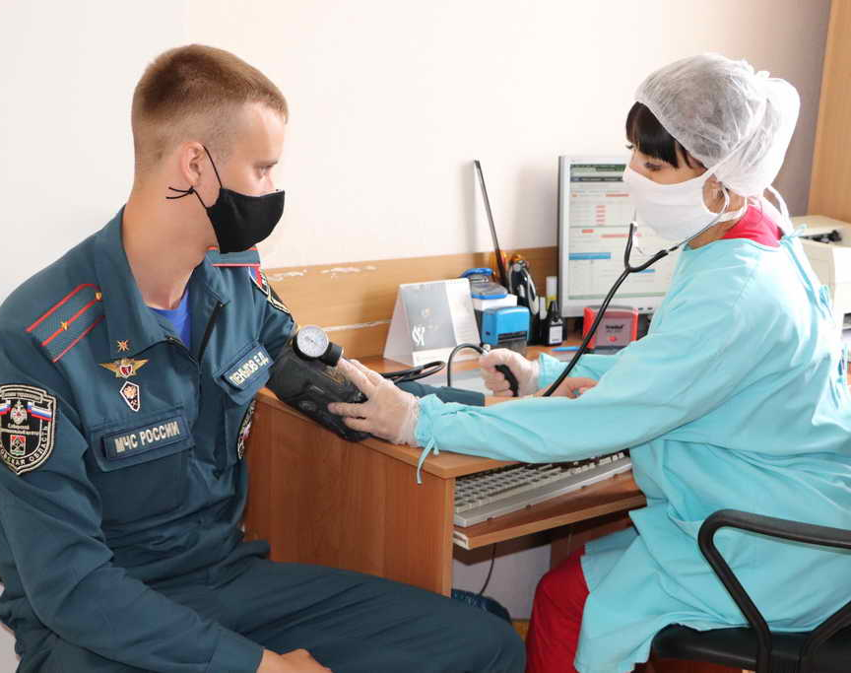
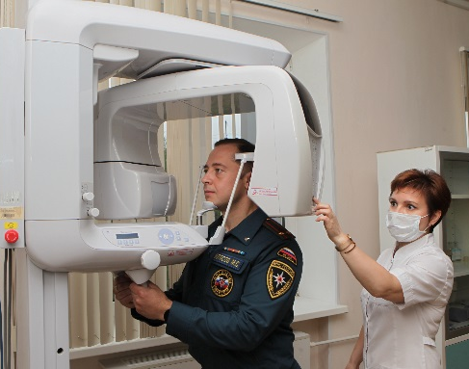


ОРГАНИЗАЦИЯ МЕДИЦИНСКОГО ОБСЛУЖИВАНИЯ В ФМБА РОССИИ
В рамках исполнения протокольных поручений от 10.06.2022 № 176-НГ отделом организована работа по прикреплению личного состава МЧС России на медицинское обслуживание (включая прохождение периодических медицинских осмотров и диспансеризации) к территориальным учреждениям ФМБА
России, дислоцированным на территории соответствующих субъектов Российской Федерации за счет бюджетных ассигнований федерального бюджета, предусмотренных Федеральному медико-биологическому агентству в рамках государственного задания на 2023 и последующие годы.
22
К организациям ФМБА для прохождения периодических осмотров в 2023 году прикреплено:
-в 18 главных управлениях МЧС России 6 288 работников;
-в 10 учреждениях МЧС России 683 работника
Проведенная работа позволит оптимизировать расходование средств федерального бюджета и направить их на приоритетные направления медицинского обеспечения личного состава.
30

Slide 31
ОРГАНИЗАЦИОННО-ШТАТНАЯ СТРУКТУРА ДНР, ЛНР
Управлением разработаны предложения по организационно-штатной структуре подразделений медико-психологического обеспечения МЧС России по ДНР, ЛНР, органов управления Херсонской и Запорожской областей.
№ п/п | Подразделения МЧС на территории Донецкой Республики | Медицинские специалисты (ед.) | Психологи (ед.) | Итого
1 | Отдел медико-психологического обеспечения ГУ | 15 | – | 35
2 | Отделение по медицинскому и психологическому обеспечению ГУ | 46 | 19 | 65
3 | Специализированный отряд ГУ | 12 | – | 12
4 | Государственная военизированная горноспасательная служба | 66 | – | 66
5 | Филиал АГПС МЧС России (АГЗ ДНР) | 7 | – | 7
6 | Лечебно-реабилитационный центр | 54 | – | 54
7 | Оздоровительный комплекс «Спасатель» | 46 | – | 46
8 | Филиал ВНИИПО (НИИ «Респиратор» МЧС ДНР) | 1 | – | 1
ИТОГО |  | 247 | 19 | 266
№ п/п | Подразделения МЧС на территории Луганской Республики | Медицинские специалисты (ед.) | Психологи (ед.) | Итого
1 | Отдел медико-психологического обеспечения ГУ | 8 | 5 | 13
2 | Отделение по медицинскому и психологическому обеспечению ГУ | 1 | 2 | 3
3 | Специализированный отряд ГУ | 8 | 0 | 8
ИТОГО |  | 17 | 7 | 24
31

Slide 32
ОРГАНИЗАЦИОННО-ШТАТНАЯ СТРУКТУРА ХО и ЗО
Управлением разработаны предложения по организационно-штатной структуре подразделений медико-психологического обеспечения МЧС России по ДНР, ЛНР, органов управления Херсонской и Запорожской областей.
№ п/п | Подразделения МЧС на территории Херсонской области | Медицинские специалисты (ед.) | Психологи (ед.) | Итого
1 | Отделение медико-психологического обеспечения ГУ | 4 | 6 | 10
2 | Специализированная пожарная часть (СПСЧ) | 1 | 0 | 1
ИТОГО |  | 5 | 6 | 11
№ п/п | Подразделения МЧС на территории Запорожской области | Медицинские специалисты (ед.) | Психологи (ед.) | Итого
1 | Отделение медико-психологического обеспечения ГУ | 2 | 2 | 4
ИТОГО |  | 2 | 2 | 4
32

Slide 33
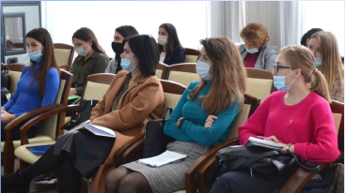
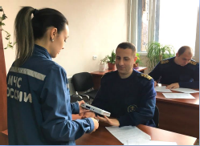
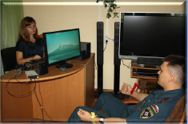
МЕТОДИЧЕСКАЯ ПОМОЩЬ СПЕЦИАЛИСТАМИ ЦЭПП МЧС РОССИИ
В рамках оказания методической помощи специалистам-психологам на территории вновь присоединенных субъектов направлены имеющиеся нормативные и методические материалы по организации и проведению профессионального психологического отбора с кандидатами при поступлении на службу, работу (учебу) в ТО и учреждения МЧС России Луганской, Донецкой Республик и проведен цикл их 3-х методических занятий.
33

Slide 34
ПРОБЛЕМНЫЕ ВОПРОСЫ
Доступность оказания личному составу МЧС России медицинской помощи, проведения диспансеризации, военно-врачебной экспертизы в отдаленных гарнизонах и закрытых территориях.
Помещения медицинских подразделений не соответствуют требованиям для получения лицензии на осуществление медицинской деятельности.
Укомплектование отделов (отделений) медико-психологического обеспечения, медицинских подразделений образовательных учреждений, спасательных воинских формирований и поисково-спасательных отрядов.
Недостаточное обеспечение ведомственными ЛПУ и санаторно-курортными учреждениями.
Дооснащение и переоснащение медицинским имуществом подведомственных учреждений.
34

